Slide 1
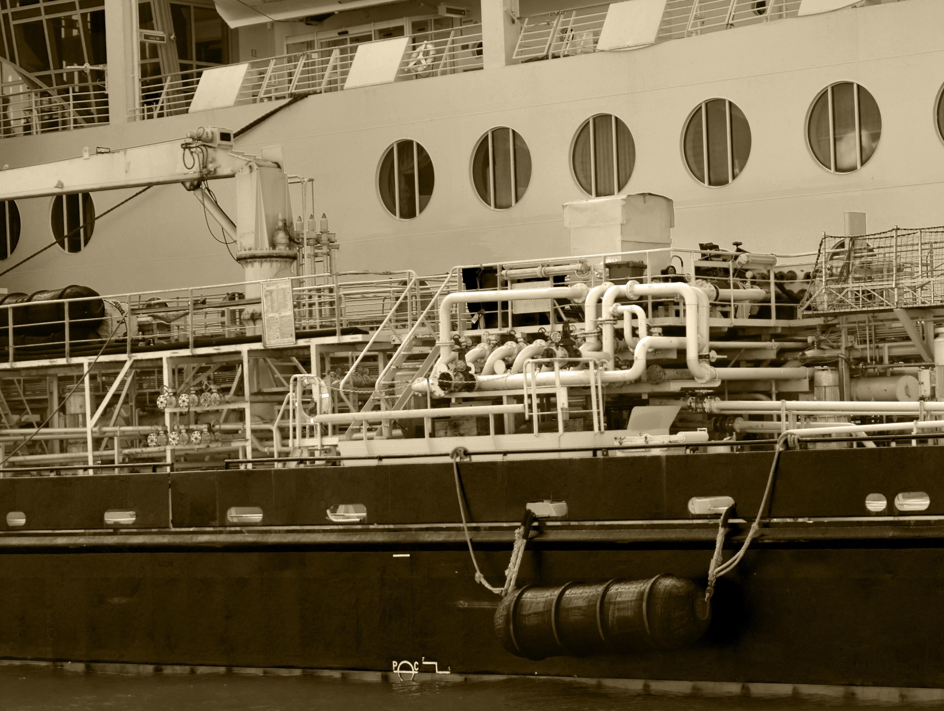

Российский рынок бункеровки судов: несмотря на «шторм»
Июнь 2022

Slide 2











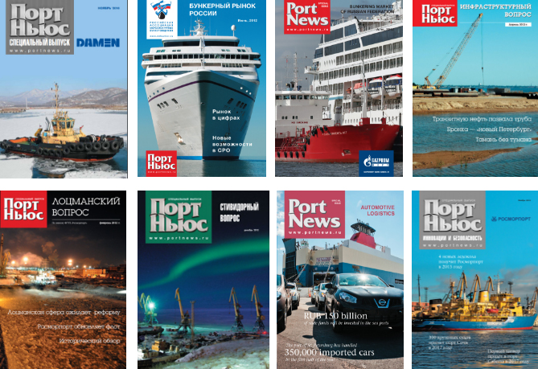
Медиа-группа «ПортНьюс»
Отраслевая аудитория
Инструмент взаимодействия бизнеса, власти и сми
Русский и английский контент
Подразделения агентства работают в сфере журналистики и аналитики, маркетинга и дизайна, общественных коммуникаций и развития корпоративного имиджа
18 лет
в отрасли!
Ведущее и самое читаемое
СМИ в области морского
и речного транспорта
«ПортНьюс» в соцсетях
Журналы и спецвыпуски «ПортНьюс» к отраслевым мероприятиям
Notes:
Photo by Unsplash

Slide 3


Дайджест
Бункерный рынок. Цены
ПОРТНЬЮС
Более 200 подписчиков
Морские порты
Санкт-Петербург Усть-Луга Калининград Мурманск Архангельск Владивосток Ванино Новороссийск Туапсе Кавказ Азов Ростов-на-Дону Таганрог Темрюк Тамань Ейск
Речные порты
Санкт-Петербург
Ярославль
Нижний Новгород
Самара
Казань
Волгоград
Астрахань
Ростов-на-Дону
Виды топлива
VLSFO
ULSFO (RMD)
MGO
IFO-380 HS
СМТ
Ф5
ДТ
Дайджест
Что влияет на стоимость топлива
Объемы продаж бункерного топлива
Новости рынка бункеровки
Notes:
Photo by Unsplash

Slide 4




Вызовы 2022
Пакет санкций против России
Нарушение мировых логистических цепочек
Снижение судозаходов в российские порты
Волатильность валют
С чем рынок бункеровки столкнулся в 2022 году
Notes:
Photo by Unsplash

Slide 5
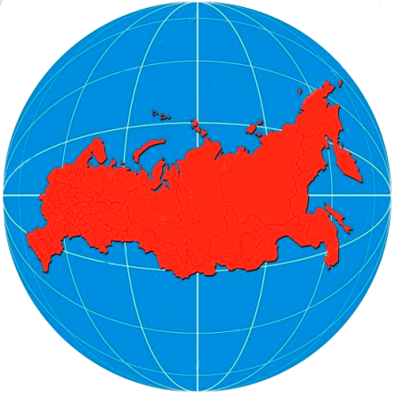
Текущая картина рынка
млн тонн | 2021 г. | % | Январь-апрель 2022 г | %
Грузооборот | 835,2 | +1,7 |  | +0,1
Бункерное топливо | 7,1 | -10 |  | -25
Объем продаж судового топлива
Регион | 2021 г. тыс. тонн | %
Северо-Запад |  | -7,5
Дальневосточный регион |  | -19
Южный бассейн |  | -6
Внутренние водные пути |  | 0
Итого | 7100 | -10
≈ выручка рынка за 2021 год 3,5 млрд $
Notes:
Photo by Unsplash

Slide 6


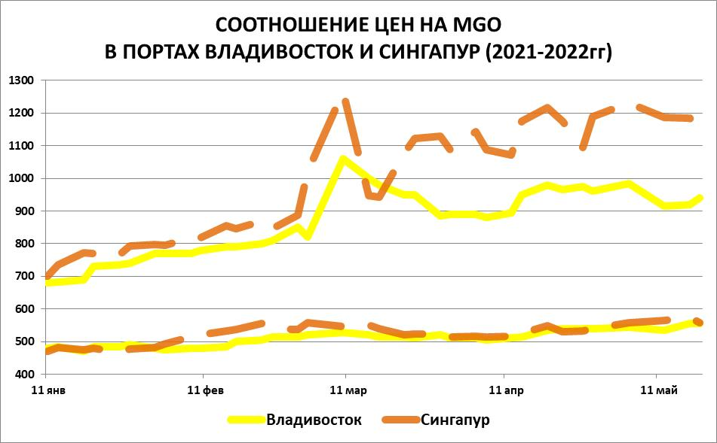
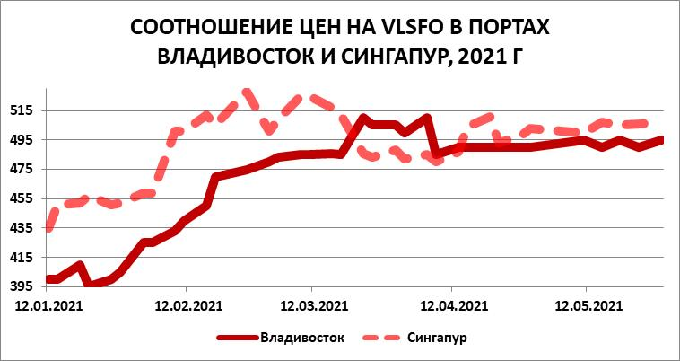
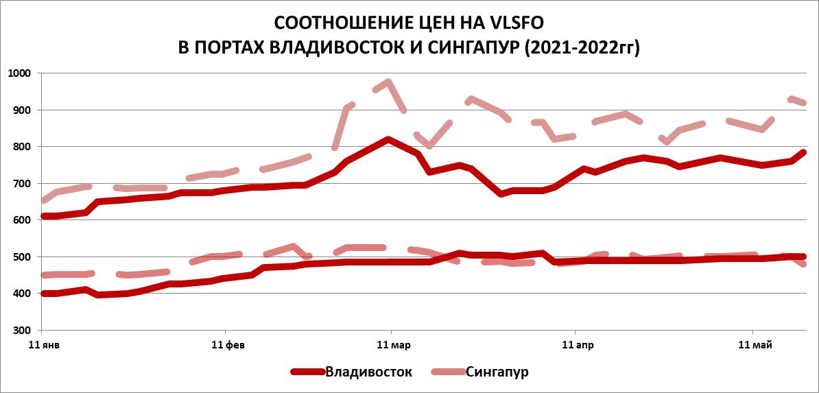
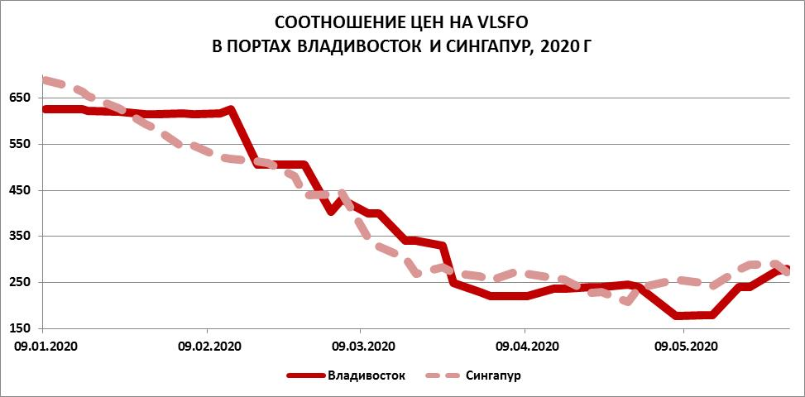
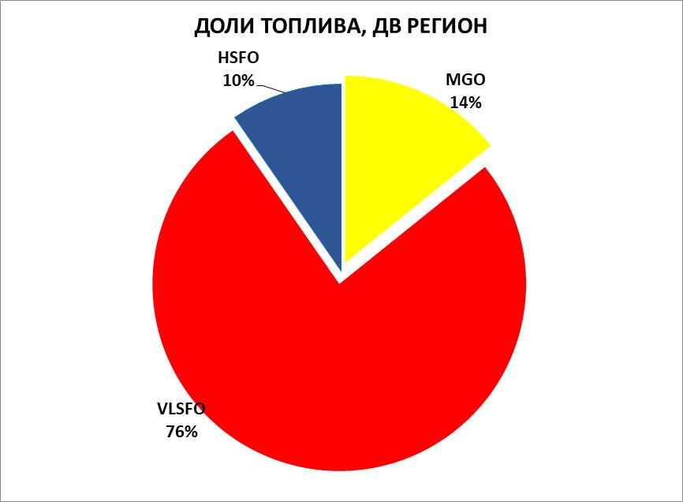
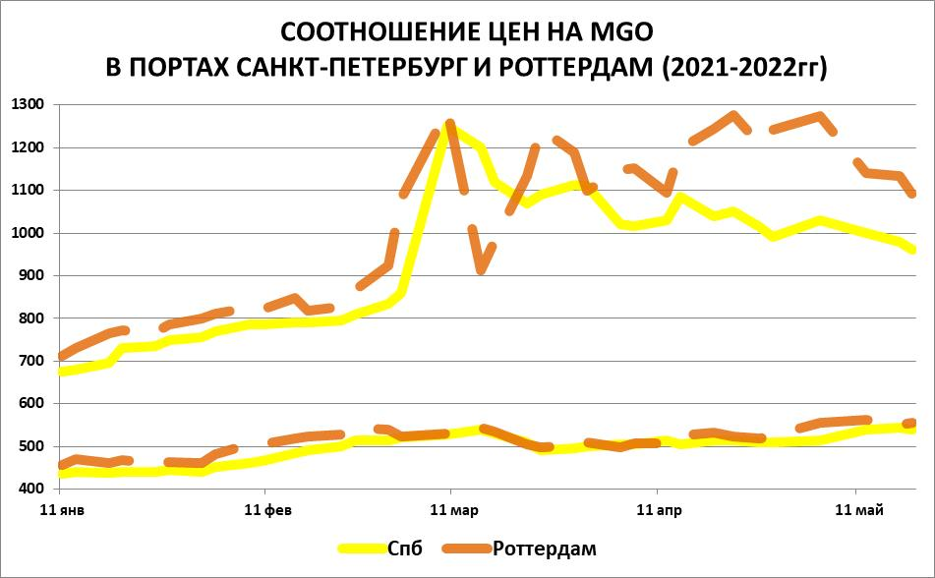
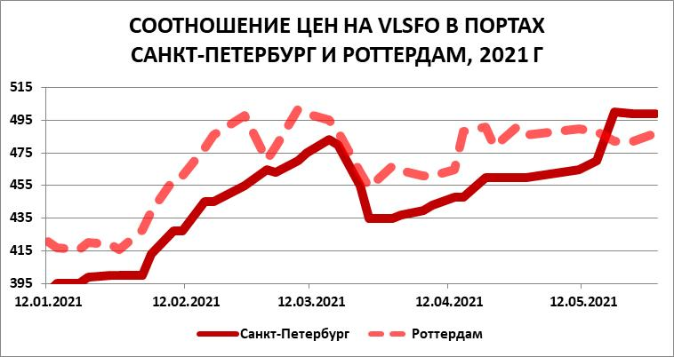
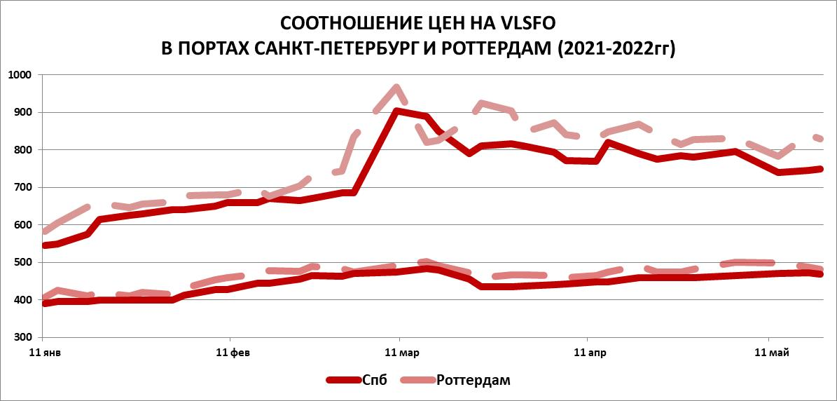
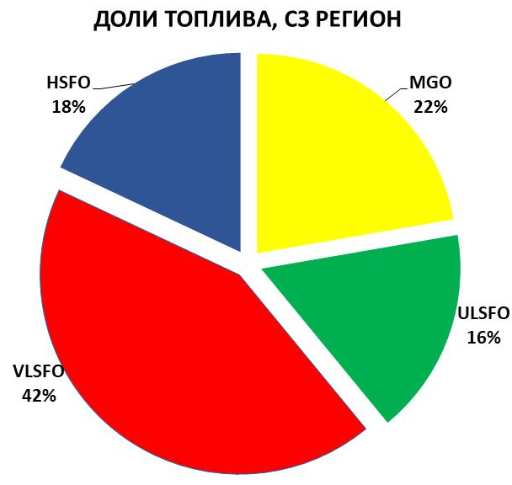
Динамика цен на бункерное топливо (2022 год)
Notes:
Photo by Unsplash

Slide 7
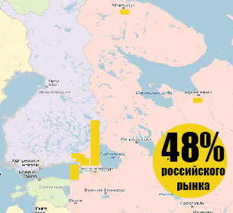





Северо-Западный и Арктический бассейны
Объем реализованного бункерного топлива в СЗ регионе в 2021 году составил 2,8 млн тонн, снижение 7,5%
Грузооборот региона в 2021 году – 347,1 млн тонн, рост 2,8%.
порт Санкт-Петербург
Лидеры рынка в 2021 году
(порт Санкт-Петербург):
Топливо | 2021 год, %
Темное топливо | 36
Светлое топливо | 20
Низкосернистые мазуты : VLSFO/ULSFO | 44
ООО «Балтийская Топливная Компания» | %
ООО «ЛУКОЙЛ-МаринБункер» | %
ООО «Газпромнефть Марин Бункер» | %
ООО «Невский мазут» | %
ООО «РН-Бункер» | %
Notes:
Photo by Unsplash

Slide 8
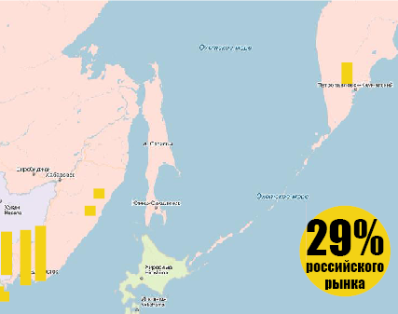

Дальний Восток
Объем реализованного бункерного топлива на Дальнем Востоке
в 2021 году составил 1,9 млн тонн, падение 19%
Грузооборот региона в 2021 году - 224,6 млн тонн, рост 0,6%
Тройка лидеров в 2021 году:
РН-Бункер | %
ННК-Бункер | %
Трансбункер | %
Notes:
Photo by Unsplash

Slide 9
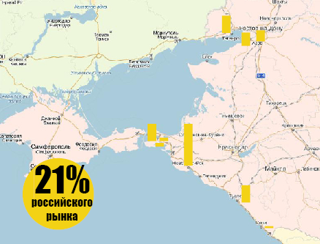

Азово-Черноморский бассейн
Объем реализованного бункерного топлива в Азово-Черноморском регионе в 2021 году
составил 1,7 млн тонн, падение 6,2%
Грузооборот региона в 2021 году – 256,8 млн тонн, рост 1,9%.
Лидеры рынка в 2021 году
ООО «Газпромнефть Марин Бункер» | %
ООО «ЛУКОЙЛ-МаринБункер» | %
ЮБК | %
ООО «РН-Бункер» | %
Трансбункер | %
Notes:
Photo by Unsplash

Slide 10
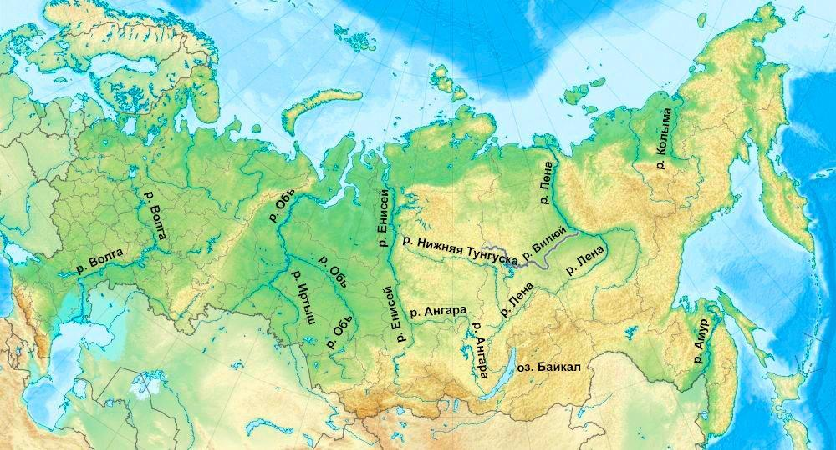

Внутренний рынок
ВВП | 2019 г. | 2020 г. | 2021 г.
Объем продаж бункерного топлива (тыс. тонн) | 620 | 610 | 610
СМТ | 2019 г. | 2020 г. | 2021 г.
Средняя стоимость (руб. за тонну) | 52000 | 45000 | 60000
Notes:
Photo by Unsplash

Slide 11
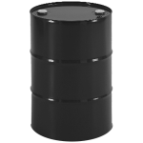

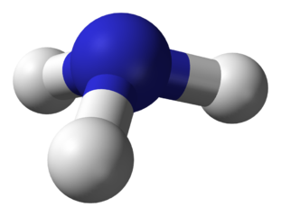
Что ожидать?
Наличие ресурса
Зеленый
тренд
Новые виды топлив
Интенсивность
судозаходов
Notes:
Photo by Unsplash

Slide 12
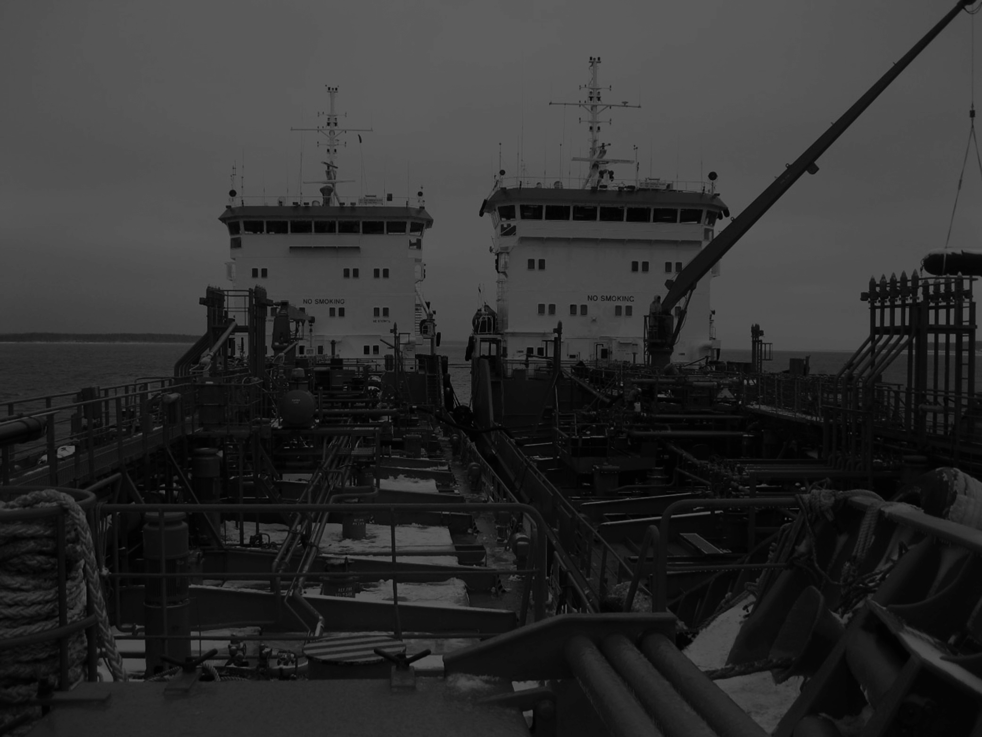
БЛАГОДАРЮ
ЗА ВНИМАНИЕ!
Медиа-группа «ПортНьюс»
Марина Борисенко
av@portnews.ru
www.portnews.ru www.rus-shipping.ru

